Slide 1
Verkehrssicherheit

Slide 2

Definition „Fuhrpark“
Als Fuhrpark bezeichnet man die Gesamtheit aller Fahrzeuge in einem Unternehmen. Dazu gehören neben Pkw und Lkw auch alle Fahrzeuge, die im Lager des Unternehmens zum Einsatz kommen, wie etwa Gabelstapler.
© Fotolia - 81190394

Slide 3
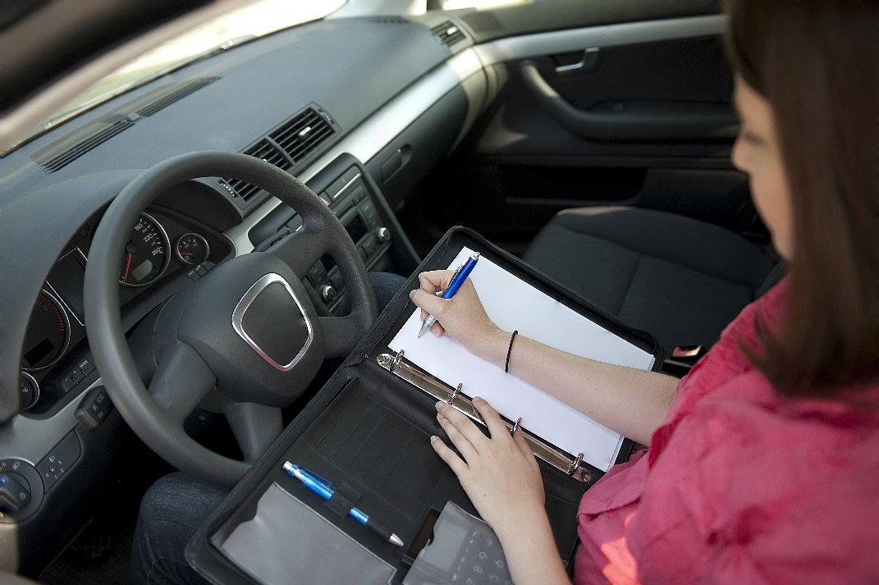
Definition „Außendienst“
Im Außendienst arbeiten vor die ambulanten Pflege- und Servicemitarbeiter. Die Außendienstmitarbeiter sind im Auftrag des Unternehmen unterwegs, um Kunden zu betreuen und/oder Serviceleistungen zu erbringen. Aufgrund der Tatsache, dass diese Personen viel unterwegs sind, ergeben sich besondere Arbeitsbedingungen.
© Fotolia -25565390

Slide 4
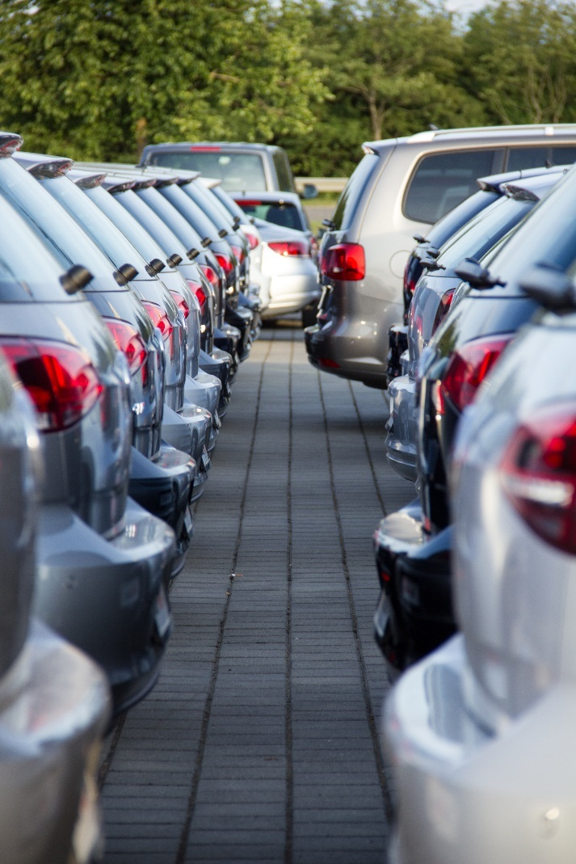
Aufgaben des Arbeitgebers
Zustandskontrolle der Fahrzeuge gemäß DGUV-Vorschrift 70
Führerscheinkontrollen
Kontrolle der Lenk- und Ruhezeiten
Jährliche Unterweisung über Unfall- und Gesundheitsgefahren beim Einsatz von Dienstwagen
Der Umgang mit Verkehrsordnungswidrigkeiten (Fahrerermittlungsanfragen, Anhörungsbögen)
Übergabe von Dienstwagen an Mitarbeiter und deren Kontrolle bei der Rückgabe
Prüfung der Unfälle mit Sach- und/oder Personenschäden
© Fotolia - 66676603

Slide 5
Besonderheiten im Außendienst
Oft arbeiten Außendienstmitarbeiter vom Homeoffice aus.
Die Kommunikation mit ihrem Betrieb oder Vorgesetzten erfolgt über E-Mail, Fax, Telefon oder Post.
Der Kunde wird meistens mit einem Firmenauto oder mit öffentlichen Verkehrsmitteln angefahren.
Tätigkeiten beim Kunden: ambulante Pflege, Hauswirtschaft, Akquisition und Beratung.

Slide 6
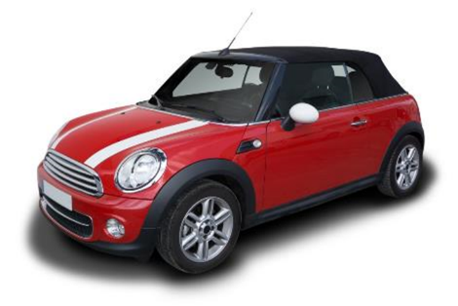
Pflichten der Arbeitnehmer
Vor Fahrtantritt
Reisedauer planen, Zeitpuffer dazu rechnen,
z. B. für Zwischenfälle, Staus, Witterungsverhältnisse.
Vorgegebene Arbeitszeiten berücksichtigen
Ggf. rechtzeitig Übernachtungen buchen
Auswahl des Fahrzeugs
Nur im verkehrssicheren Zustand fahren
Im Rahmen der Tätigkeit für das Unternehmen ist man viel mit dem Fahrzeug unterwegs. Dabei gelten folgende Regeln:
Auf einen verkehrssicheren Zustand achten
Nur mit gültiger Fahrerlaubnis fahren
Angemessen und rücksichtsvoll fahren
Sich richtig im
Pannen- und Gefahrenfall verhalten
© Holger Kück

Slide 7
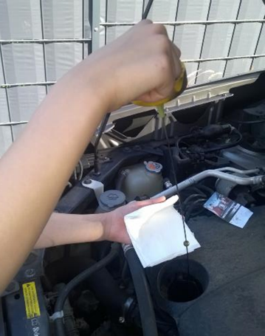
Pflichten der Arbeitnehmer
Regelmäßig den Ölstand prüfen!
Sich darüber informieren, wie der Ölstand zu prüfen ist und welchen Ölstand man mindestens am Fahrzeug haben sollte.
Niemals mit zu niedrigem Ölstand fahren.
© Holger Kück

Slide 8
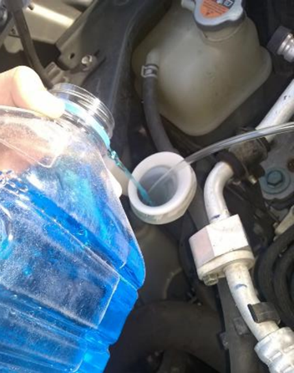
Pflichten der Arbeitnehmer
Immer auf eine freie Sicht achten!
Schmutzige Scheiben können zu erheblicher Sichtbehinderung beim Autofahren führen.
Sichtbehinderungen können schwere Unfälle verursachen.
Darauf achten, dass man immer ausreichend Scheibenwaschflüssigkeit an Bord hat.
© Holger Kück

Slide 9
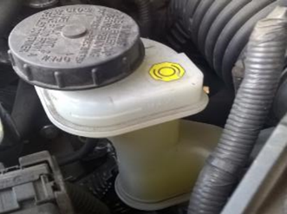
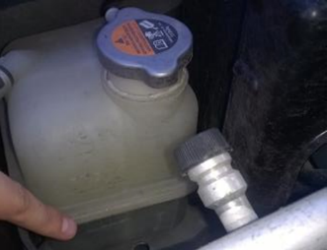
Pflichten der Arbeitnehmer
Auch achten auf ...
... den Stand der Bremsflüssigkeit.
Niemals mit zu geringem Flüssigkeitsstand fahren.
Es besteht Lebensgefahr!
... den Stand der Kühlflüssigkeit.
Zu viel oder zu wenig Kühlflüssigkeit kann den Motor schwer schädigen!
© Holger Kück
© Holger Kück

Slide 10
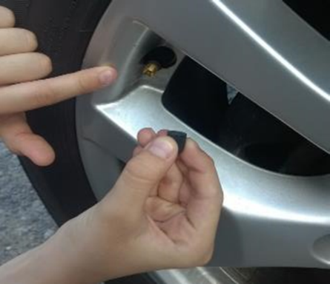
Pflichten der Arbeitnehmer
Das sollte man bei Reifen beachten
Regelmäßig den Reifendruck prüfen.
Ein falscher Reifendruck kann zum Schlingern des Fahrzeugs führen und erhöht den Verschleiß.
© Holger Kück

Slide 11
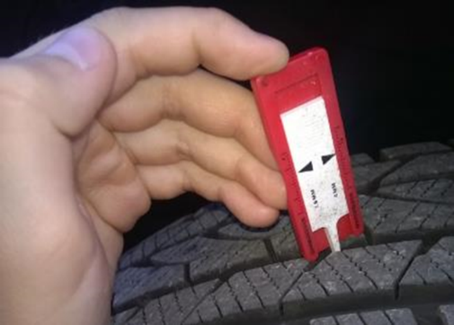
Pflichten der Arbeitnehmer
Das sollte man bei Reifen beachten
Die Profiltiefe der Reifen kontrollieren
Eine unzureichende Profiltiefe kann zum Schlingern des Fahrzeugs führen.
© Holger Kück

Slide 12
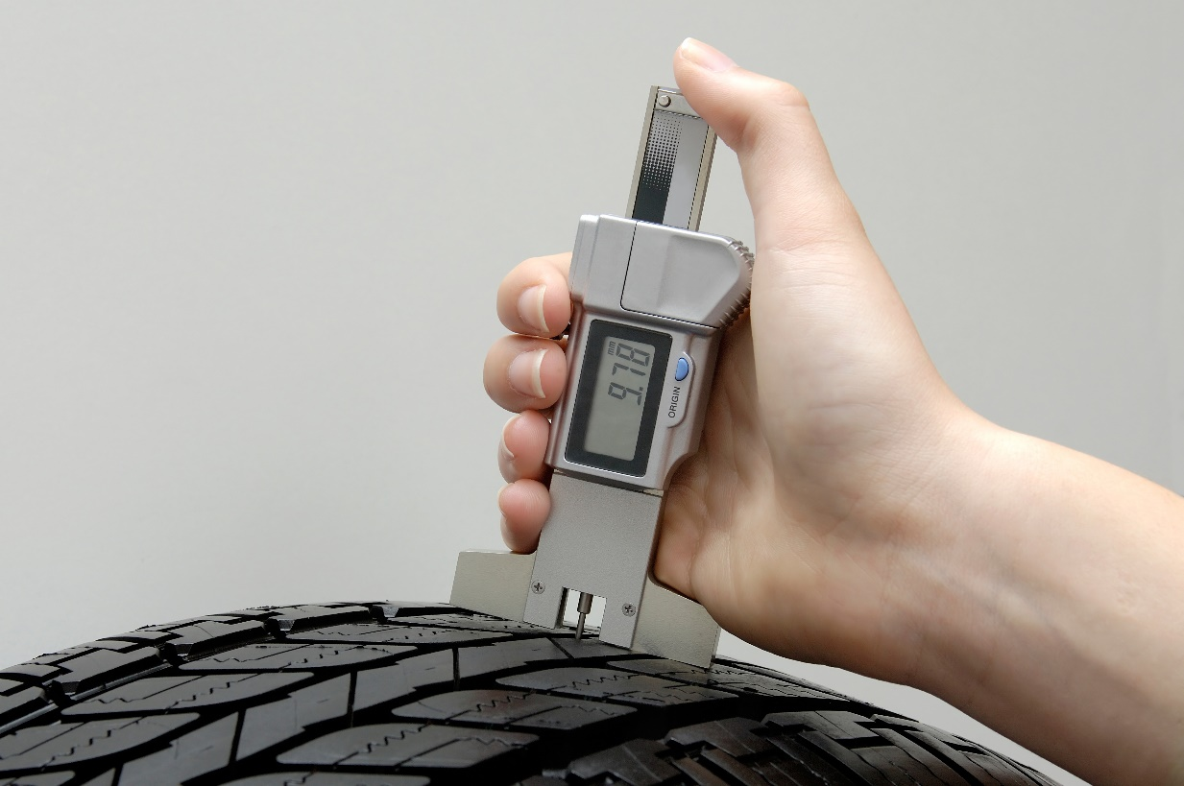
Pflichten der Arbeitnehmer
Mindestprofiltiefe
Europaweit sieht es das Gesetz vor, dass die Mindestprofiltiefe bei 1,6 mm liegen muss. Diese Grenze bietet allerdings nur begrenzt Sicherheit, weshalb Experten zu folgenden Tiefen raten:
2 mm bei Motorradreifen
3 mm bei Sommerreifen
4 mm bei Winterreifen
© Fotolia - 13816380

Slide 13
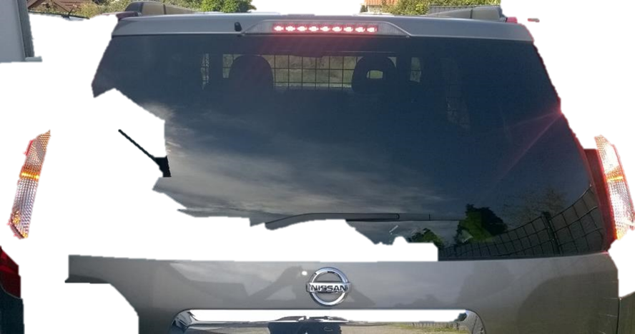
Pflichten der Arbeitnehmer
Die Beleuchtung muss funktionieren!
Abblendlicht
Fernlicht
Standlicht
Blinker
Bremslicht
Kennzeichenbeleuchtung
OK?
© Holger Kück

Slide 14

Verhalten während der Fahrt
Geschwindigkeit und Abstand an die verschiedenen Verhältnisse anpassen (Jahreszeit, Straßenbeschaffenheit …)
Vorausschauend fahren
Defensiv und vorhersehbar fahren
Rechtzeitig Licht einschalten – am besten ständig mit Licht fahren
Ablenkung vermeiden (Rauchen, Essen, nach etwas suchen)
© Fotolia - 74716674

Slide 15
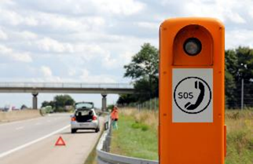
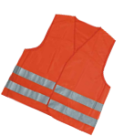



Verhalten bei einem Autounfall
Absichern der Unfallstelle:
  Im Auto Warnweste anziehen,
  Warndreieck aufstellen.
Versorgen von Verletzten:
  Verletzte hinter der Leitplanke versorgen
  Erste Hilfe leisten
  Notruf (112) absetzen
  Polizei rufen
  Unternehmen (Vorgesetzten) informieren
© Holger Kück

Slide 16
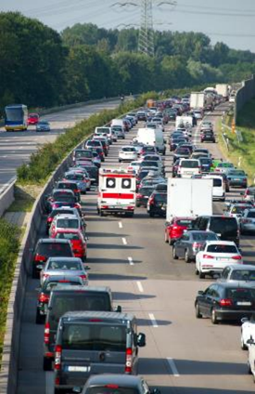
Rettungsgasse bilden
Jeder kann in die Situation kommen, schnelle Hilfe zu benötigen. Helfen Sie mit:
Bilden Sie eine Rettungsgasse, sobald der Verkehr stockt oder nur Schritttempo gefahren wird.
Die Rettungsgasse muss immer zwischen der äußersten linken und der daneben liegenden Spur gebildet werden!
Rettungsgassen retten Leben!
© Holger Kück

Slide 17
Checkliste: Sicherheitsanforderungen
Rundgang um das Fahrzeug: Sichtkontrolle möglicher Beschädigungen am Fahrzeug
Überprüfung von Beleuchtungseinrichtungen sowie Reifencheck
Sind Verbandkasten, Warndreieck und -weste vorhanden?
Kontrolle der Funktionsweise von Bremsen, Lenkung, Sicherheitsgurten
Überprüfung der Einhaltung von Handynutzung- und/oder Betriebsfunkeinrichtung
Sicherstellung der richtigen Ladungssicherung
Ladungskontrolle: Einhaltung des Zuladungsgewichtes sowie der Ladungskennzeichnung
Bei Anhängerbetrieb: Lichtkontrolle, Prüfung von Sitz von Strom-/Bremsleitungen, Abreißseil-Check

Slide 18
Vielen Dank für Ihre Aufmerksamkeit

